Slide 1
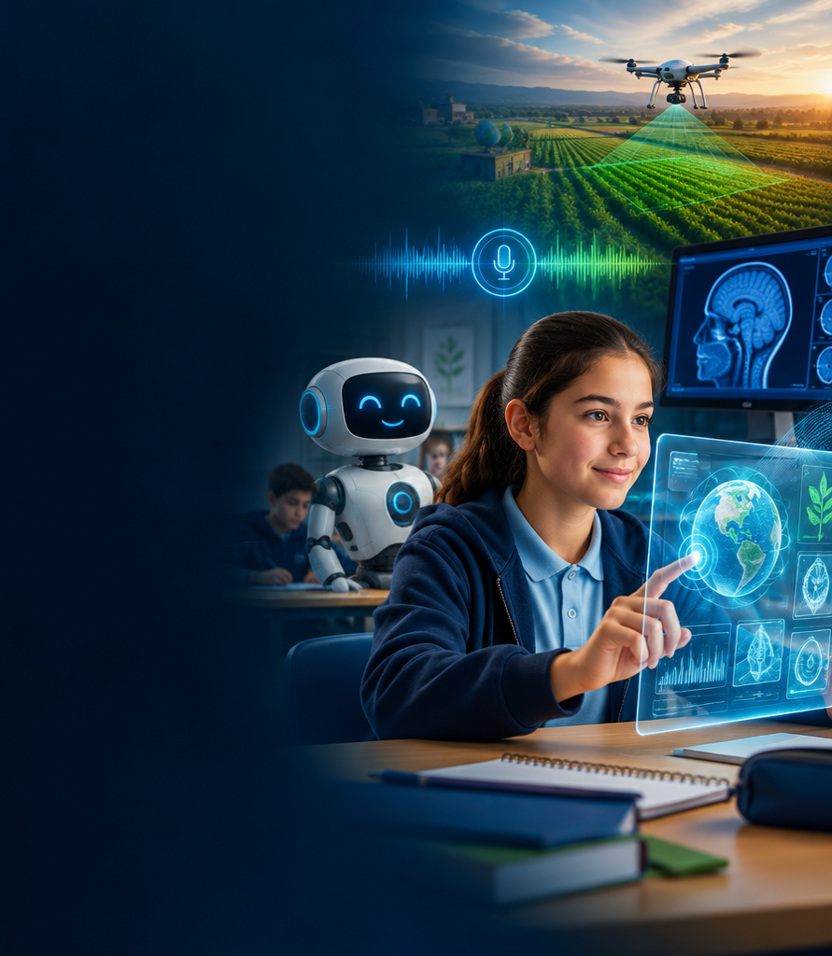
YAPAY ZEKÂ
UYGULAMALARI
Temel Kavramlar, Tarihsel Gelişim,
Kullanım Alanları ve Sınırlılıklar
8. SINIF • YAPAY ZEKÂ UYGULAMALARI

Slide 2
Yapay zekâ nedir?
Bilgisayar sistemlerinin öğrenme, örüntü tanıma, tahmin, dil işleme ve problem çözme gibi görevleri yapabilmesidir.
VERİ
ÖĞRENME
Çalışma biçimi kullanılan veriye ve yönteme göre değişir.
TAHMİN
SONUÇ
Doğru örnek: Bir sistem, binlerce fotoğraftan öğrendikten sonra yeni bir fotoğraftaki keçiyi sınıflandırabilir.
İnsan zekâsının bazı görevlerini taklit eder; insan gibi düşünmez ve bilinçli değildir.

Slide 3
Yapay zekâ günlük yaşamın içinde
Sesli asistan
Öneri sistemi
Navigasyon
Çeviri
Görüntü tanıma
Komutu işler, yanıt verir.
Film ve müzik önerir.
Trafiği tahmin eder.
Diller arasında dönüştürür.
Nesneleri sınıflandırır.
Sohbet robotu
Fotoğraf düzenleme
E-posta filtresi
Eğitim
Sağlık
Yazılı soruları yanıtlar.
Işık ve kadrajı iyileştirir.
İstenmeyeni ayırır.
Ek alıştırma önerir.
Görüntüleri işaretler.

Slide 4
Sesli asistanlar nasıl çalışır?
KULLANICI
KOMUTU
SES
İŞLEME
KOMUTU
ANLAMA
YANIT
OLUŞTURMA
KULLANICIYA
SUNMA
Örnek komutlar: “Yarın hava nasıl?” • “Bir zamanlayıcı başlat” • “Bir kişiyi ara”
UYARI Gürültü, aksan veya belirsiz ifadeler nedeniyle her zaman doğru anlama garantisi yoktur.

Slide 5
İnsan ve yapay zekâ: Benzerlikler
İNSAN
• Deneyimden öğrenir
• Örüntüleri fark eder
• Dil kullanır
YAPAY ZEKÂ
• Veriden öğrenir
• Örüntüleri bulur
• Dili işler
ORTAK GÖREVLER
Problem çözme
Tahmin • Sınıflandırma
ÖRNEK Hem bir insan hem de eğitilmiş bir sistem, fotoğrafta keçi olup olmadığını belirleyebilir.

Slide 6
İnsan ve yapay zekâ aynı değildir
ÖLÇÜT
İNSAN
YAPAY ZEKÂ
Öğrenme
Yaşam ve eğitim
Veri ve algoritma
Duygular
Vardır
Yoktur
Genel uyum
Yeni durumlara geniş uyum
Eğitildiği görevle sınırlı
Hata
Yorgunluk, dikkat, bilgi
Veri, model, bağlam
Deneyim
Bedensel ve toplumsal
Sayısal örnekler
SINAV İPUCU Yapay zekâ bilinçli değildir; sonuçları veri ve algoritmaların sınırları içindedir.

Slide 7
Bir fikirden üretken yapay zekâya
Yapay zekânın tarihsel gelişimi
1930–40’lar
Hesaplama kuramı
1956
Dartmouth
2010’lar
Büyük veri + derin öğrenme
2020’ler
Üretken yapay zekâ
1950
Turing’in makalesi
1970–90’lar
Uzman sistemler
2017
Transformer

Slide 8
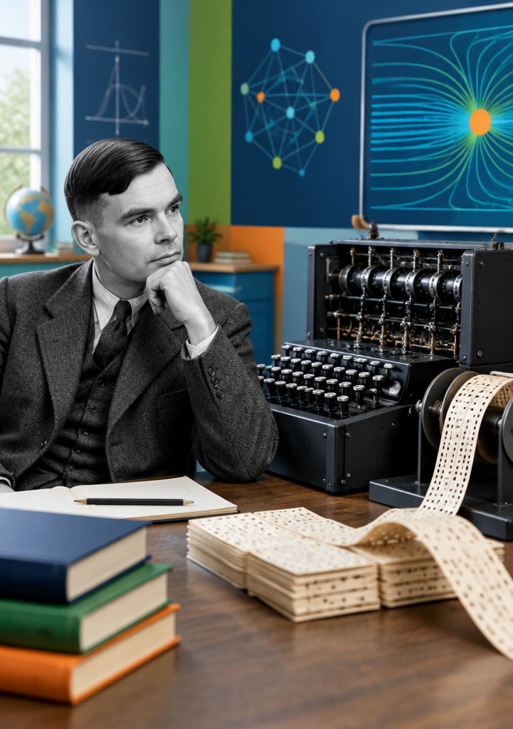
Alan Turing kimdir?
• İngiliz matematikçi ve bilgisayar bilimi öncüsü
• II. Dünya Savaşı’nda Enigma şifrelerinin çözümüne katkı
• 1950’de “Computing Machinery and Intelligence” makalesi
• “Makineler düşünebilir mi?” sorusunu gündeme taşıdı
TURING TESTİ
Bir makinenin yazılı konuşmada insana benzer yanıtlar verip vermediğini sınayan düşünce deneyi.

Slide 9
Turing Testi: Yanıtlardan ayırt etme
İnsan değerlendirici, kimliğini görmediği bir insan ve makineyle yalnızca yazılı iletişim kurar; yanıtları karşılaştırıp hangisinin makine olduğuna karar vermeye çalışır.
KATILIMCI A
İNSAN
DEĞERLENDİRİCİ
YANITLAR → KARAR
KATILIMCI B
UYARI Başarılı olmak; bilinç, duygu veya tam insan zekâsı kanıtı değildir. Test yalnızca konuşma davranışını değerlendirir.

Slide 10
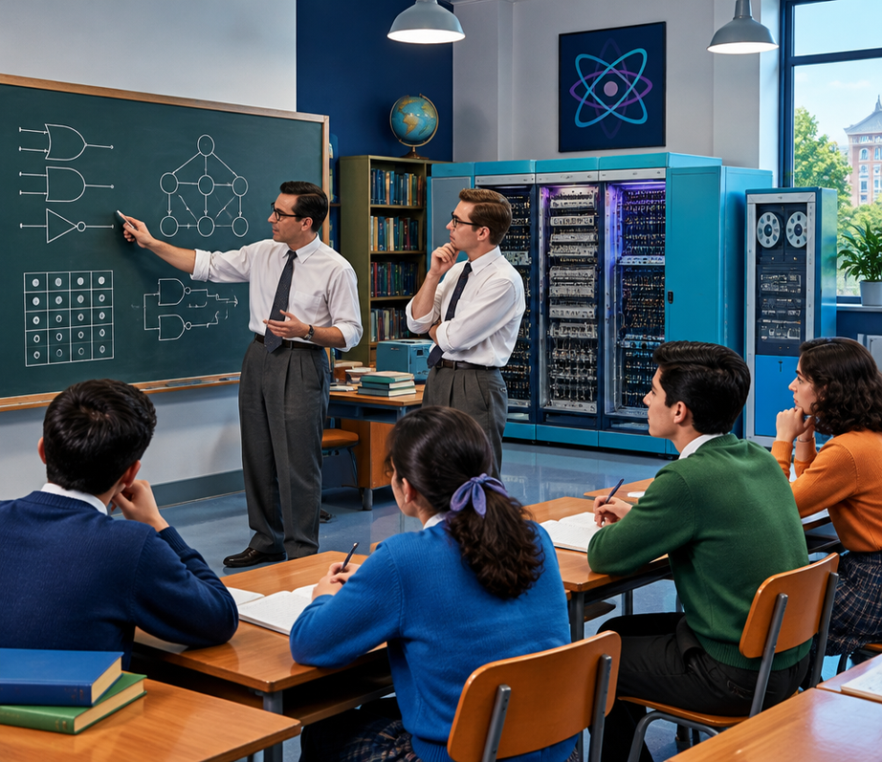
John McCarthy ve “yapay zekâ” terimi
1956
John McCarthy, alanın kurucularındandır. Dartmouth Yaz Araştırma Projesi önerisinde “Artificial Intelligence” ifadesini kullandı. Bu toplantı, yapay zekânın ayrı bir araştırma alanı olarak anılmasında tarihsel bir dönüm noktası oldu.
DARTMOUTH • TARİHSEL DÖNÜM NOKTASI

Slide 11
İki öncü, iki farklı katkı
ALAN TURING
1950 makalesi
“Makineler düşünebilir mi?”
Turing Testi
Enigma çalışmalarına katkı
JOHN McCARTHY
1956 Dartmouth
“Yapay zekâ” terimi
Araştırma alanının kuruluşu
Programlama ve mantık çalışmaları
HATIRLA: Turing → 1950 ve test | McCarthy → 1956 ve terim

Slide 12
Modern yapay zekânın katmanları
YAPAY ZEKÂ • geniş alan
MAKİNE ÖĞRENMESİ • veriden örüntü
DERİN ÖĞRENME • çok katmanlı sinir ağları
BÜYÜK DİL
MODELLERİ
NOT Her yapay zekâ sistemi derin öğrenme kullanmaz.

Slide 13

Attention Is All You Need
2017 — TRANSFORMER
Ashish Vaswani ve ekibi, Transformer mimarisini tanıttı. Dikkat mekanizması, bir dizideki öğelerin birbirleriyle ilişkisini aynı anda değerlendirmeyi sağladı. Bu yaklaşım, modern dil modellerinin gelişiminde güçlü bir temel oluşturdu.

Slide 14
Transformer ilişkileri nasıl değerlendirir?
Örnek: “Kedi sütü içti çünkü o susamıştı.” Sistem, “o” sözcüğünün hangi sözcükle ilişkili olabileceğine dikkat eder.
GİRDİ
SÖZCÜKLER
DİKKAT
İLİŞKİLERİ
ÇOKLU
KATMANLAR
ÇIKTI
TEMSİLİ
Transformer bir mimaridir; tek başına çeviri, sohbet veya özetleme uygulaması değildir.

Slide 15
Yapay zekâ nerelerde kullanılır?
ALAN VERİ TÜRÜ AMAÇ
Sanayi
Ürün fotoğrafı
Kusur bulma
Eğitim
Yanıt ve başarı
Ek alıştırma
Sağlık
Tıbbi görüntü
İnceleme desteği
Tarım
Drone görüntüsü
Canlı/ürün sayımı
Ulaşım
Konum ve trafik
Rota tahmini
Güvenlik
Sensör kayıtları
Risk işareti
Dijital hizmet
Metin ve tıklama
Arama/öneri

Slide 16
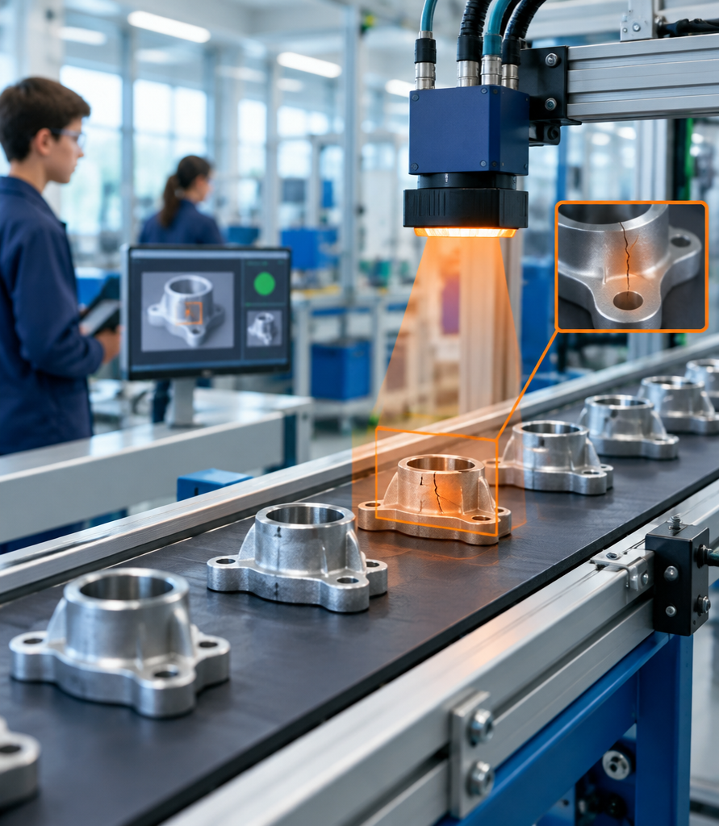
Sanayide: Hatalı ürün tespiti
Kamera, üretim bandındaki ürünleri görüntüler. Sistem; çatlak, kırık veya eksik parça örüntülerini arar. Şüpheli ürünü işaretleyerek kalite kontrol çalışanına yardımcı olur.
SINIRLILIK
Küçük, gizli veya daha önce görülmemiş kusurların tamamı bulunamayabilir.

Slide 17

Eğitimde: Kişiselleştirilmiş öğrenme
YANITLARI
TOPLA
PERFORMANSI
ANALİZ ET
EKSİĞİ
BELİRLE
ALIŞTIRMA
ÖNER
DOĞRU ÖRNEK Öğrencinin kesirlerde zorlandığını fark edip uygun ek alıştırma önermek.
Yapay zekâ öğretmenin yerini almaz; öğretmen bağlamı, duyguyu ve öğrencinin ihtiyaçlarını değerlendirir.

Slide 18
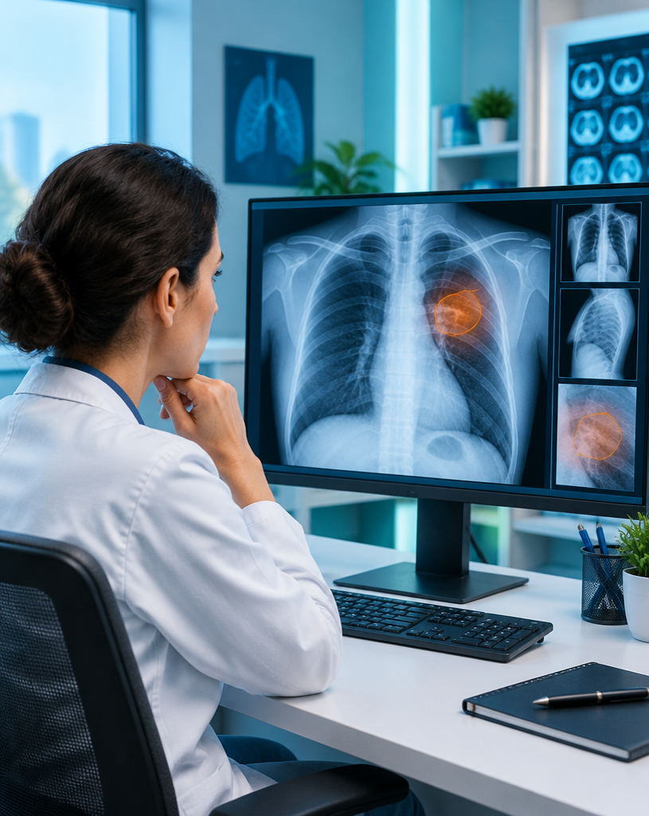
Sağlıkta: Röntgen görüntülerini inceleme
1 Röntgen görüntüsü sisteme verilir.
2 Sistem, öğrendiği örüntülere göre dikkat edilmesi gereken bölgeleri işaretler.
3 Sağlık uzmanı görüntüyü, hastanın öyküsünü ve diğer bulguları birlikte değerlendirir.
YAPAY ZEKÂ TEK BAŞINA TANI KOYMAZ.
Son karar ve sorumluluk sağlık uzmanındadır.

Slide 19
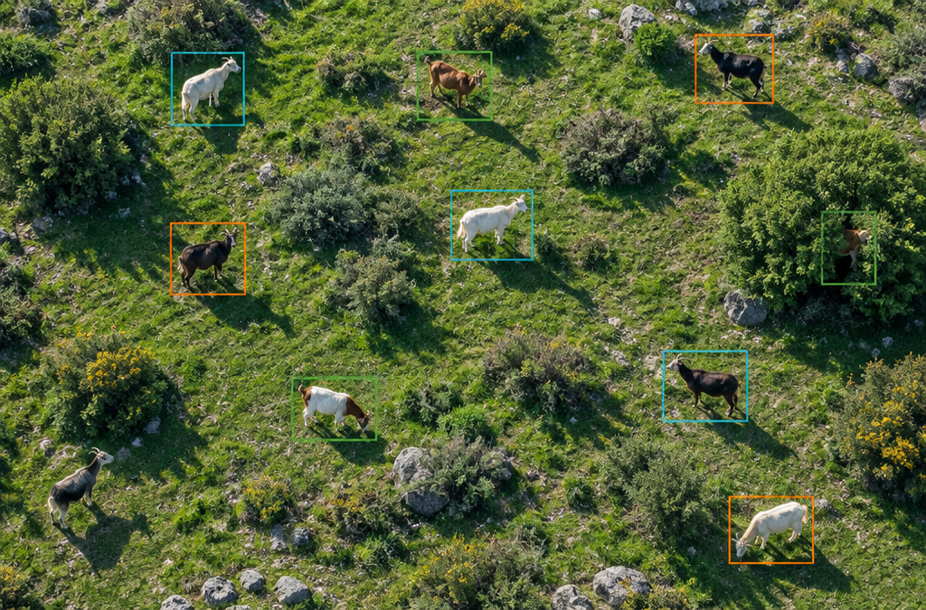
Tarım ve hayvancılıkta: Drone ile sayım
1 Drone mera görüntülerini toplar.
2 Görüntü analiz sistemi keçileri tespit eder.
3 Tespitler sayılır ve haritalanır.
4 Çiftçi sonucu kontrol eder.
AMAÇ Sürü takibi ve zaman tasarrufu
ZORLUKLAR Çalılar, gölgeler, benzer renkler ve düşük görüntü kalitesi sayımı etkileyebilir.

Slide 20
Senaryodan kullanım alanını bul
SENARYO VERİ İŞLEV ALAN
Bantta çatlak parça
Fotoğraf
Kusur bulur
Sanayi
Röntgende bölge işareti
Tıbbi görüntü
Örüntü arar
Sağlık
Yanlış sorulara ek çalışma
Yanıt/puan
Eksik belirler
Eğitim
Drone ile keçi sayımı
Hava görüntüsü
Nesne sayar
Tarım
Yoğunluğa göre rota
Konum/trafik
Süre tahmin eder
Ulaşım
İPUCU Önce veri türünü, sonra sistemin yaptığı işi sor.

Slide 21
Yapay zekâ neden hatalı sonuç üretebilir?
YETERSİZ VERİ
Az örnek → zayıf öğrenme
HATALI ETİKET
Yanlış ad → yanlış ilişki
YANLI VERİ
Bazı gruplar eksik
DÜŞÜK KALİTE
Bulanık/gürültülü giriş
YENİ DURUM
Eğitimde görülmemiş
MODEL SINIRI
Karmaşıklığı yakalayamaz
BAĞLAM HATASI
Sözün anlamı karışır
ESKİ BİLGİ
Güncel değişikliği bilmez
SINAVDA ÖNE ÇIKAN 4 NEDEN: yetersiz veri • hatalı etiket • yanlı veri • düşük kalite

Slide 22
Bu hatanın temel nedeni nedir?
A Sistem, gece çekilen fotoğraflarda keçileri kaçırıyor.
? Hata nedeni: __________________
B Kedi fotoğraflarının bir kısmı yanlışlıkla ‘köpek’ diye etiketlenmiş.
? Hata nedeni: __________________
C Çeviri sistemi yeni çıkan bir teknoloji terimini yanlış çeviriyor.
? Hata nedeni: __________________
D Sesli asistan gürültülü sınıfta komutu yanlış anlıyor.
? Hata nedeni: __________________
Düşün → Kanıtı bul → Nedenini adlandır. Cevaplar sonraki değerlendirmede tartışılacak.

Slide 23
Sonucu kullanmadan önce 5 kontrol
01 Başka güvenilir bilgilerle doğrula
02 Verinin kalitesini ve kaynağını sorgula
03 Sistemin amacını ve sınırını bil
04 Tahmini kesin gerçek sanma
05 Kişisel verileri koru; sağlıkta uzmana danış
Yapay zekâ yararlıdır; ama sonuçları dikkatle kullanılmalıdır.

Slide 24
Kavram haritası
TARİHÇE
TANIM
TURING
TESTİ
YAPAY ZEKÂ
McCARTHY
DARTMOUTH
İNSAN
KARŞILAŞTIRMASI
KULLANIM
ALANLARI
TRANSFORMER
HATALAR

Slide 25
Sınava hazırlık: 12 kısa bilgi kartı
YZ nedir?
Veriden örüntü öğrenen sistemler alanı.
Bilinçli midir?
Hayır.
Sesli asistan?
Ses → anlama → yanıt.
Turing?
1950 makalesi ve test.
McCarthy?
1956, yapay zekâ terimi.
Dartmouth?
Alanın dönüm noktası.
Transformer?
İlişkileri dikkatle işler.
Derin öğrenme?
Çok katmanlı sinir ağları.
Sağlıkta rol?
Uzman kararına destek.
Sanayide rol?
Kusur tespiti.
Tarımda rol?
Görüntüden sayım.
Hata nedeni?
Veri, etiket, bağlam, model.

Slide 26
Mini test: Temel kavramlar
1. Sesli asistanın ilk adımı nedir?
2. Turing’in 1950 çalışması neyi sorgular?
3. ‘Yapay zekâ’ terimi kimle ilişkilidir?
4. Dartmouth toplantısı hangi yıldadır?
5. Transformer’ın temel fikri nedir?
6. Röntgen analizinde son kararı kim verir?
7. Yanlış etiket hangi soruna yol açar?
8. Drone ile keçi sayımı hangi alandır?
9. Turing Testi neyi değerlendirir?
10. Yapay zekâ neden bilinçli sayılmaz?
Her soru için A–D seçeneklerini öğretmeninizden dinleyin. Tek doğru cevap vardır.

Slide 27
Mini test: Senaryoları yorumlayalım
1 Bir öneri sistemi hep aynı tür filmi öneriyor. Hangi veri sorunu olabilir?
2 Bulanık drone görüntüsünde keçiler eksik sayıldı. Temel neden nedir?
3 Sohbet robotu güncel bir olayı bilmiyor. Hangi sınırlılık?
4 Sistem bazı öğrenci gruplarında daha çok hata yapıyor. Neyi sorgularsın?
5 Röntgende işaretlenen bölge normal çıktı. Son kararı kim vermeliydi?
6 ‘O’ zamirini yanlış kişiye bağlayan modelde hangi tür hata vardır?
Cevaplar sonraki derste birlikte gerekçelendirilecek.

Slide 28
Son tekrar: En önemli eşleştirmeler
YAPAY ZEKÂ Veri + örüntü + tahmin; bilinç değil
SESLİ ASİSTAN Ses → anlama → yanıt
İNSAN / YZ Yaşam deneyimi ↔ veri ve algoritma
TURING 1950 • Makale • Turing Testi
McCARTHY 1956 • Dartmouth • terim
TRANSFORMER Dikkat mekanizması • mimari
KULLANIM Sanayi • eğitim • sağlık • tarım
HATALAR Veri • etiket • kalite • bağlam
Merak et, doğrula, sorumlu kullan.

